Slide 1
ТОШКЕНТ ДАВЛАТ АГРАР УНИВЕРСИТЕТИ АНДИЖОН ФИЛИАЛИ
“КАРТОШКАЧИЛИК” фани

Slide 2
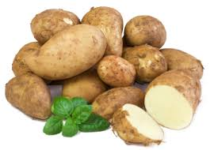
1-мавзу: Кириш. Картошкани тарқалиш тарихи ва ҳалқ хўжалигидаги аҳамияти

Slide 3
Режа
1
Картошканинг ахамияти ва кимёвий таркиби
Келиб чиқиши ва тарқалиши
2
Чорвани озиқлантириш ва қайта ишлашда
картошкадан фойдаланиш
3

Slide 4
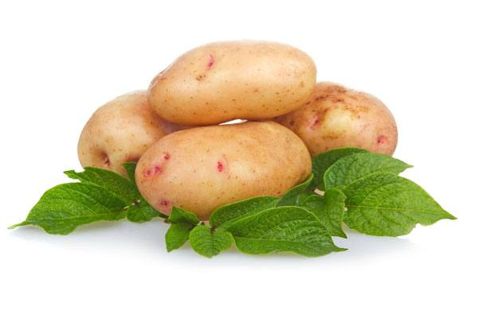
Аҳамияти.
Картошка – озиқ овқат, ем-хашак ва техник аҳамиятга эга универсал экиндир. У дунё деҳқончилигида майдони бўйича буғдой, шоли, маккажўхоридан кейинги ўринда, аҳамияти жиҳатдан эса иккинчи ўринда туради. Шунинг учун ҳақли равишда иккинчи нон деб юритилади. Туганак биокимёвий таркиби 75 % сув ва 25 % қуруқ моддадан иборат. Қуруқ модданинг 70-80 % и крахмал бўлиб, туганакда унинг миқдори 13-20 %, оқсил-2-3 %, клетчатка-1 %, мой-0,2-0,3 %, шакар-1 %, кул 0,8-1,0 % ни ташкил этади.

Slide 5
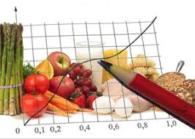
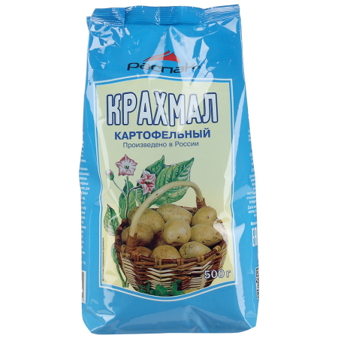
Пиширилган туганак таркибидаги крахмални 90 фоизга яқини ҳазм бўлади. У юқори каллория (1 г мк 4 ккал) бериши ва инсон организмида 1 г крахмал парчаланганида 16,75 кДж қувват ҳосил қилиши билан бошқа моддалардан фарқ қилади. 1 кг картошка 700-830 ккал қувват бериш хусусиятга эга. Крахмал таркибини 50-100 мг% фосфор ташкил этади ва унда оз миқдорда липидлар ва бошқа бирикмалар ҳам бор.
Крахмал туганакнинг барча қисмида бир хил миқдорда тақсимланмаган бўлиб: унинг кўзчалари кўп жойлашган учки қисмида крахмал миқдори пастки асос қисми тўқималари таркибидагига нисбатан 2-3 фоизга кам. Бир ўсимликдан олинган туганаклар таркибидаги крахмал миқдори бирнеча фоизга фарқ қилиши мумкин. Туганак қанчалик ёш ва етилмаган бўлса унинг таркибидаги крахмал шунчалик кам бўлади. Ўртача йирикликдаги туганак таркибида крахмал кўпроқ бўлади. Эртаги нав картошка туганаклари, ўртапишар ва кечки навлар туганакларига нисбатан кам крахмалли бўлиши билан фарқ қилади.

Slide 6
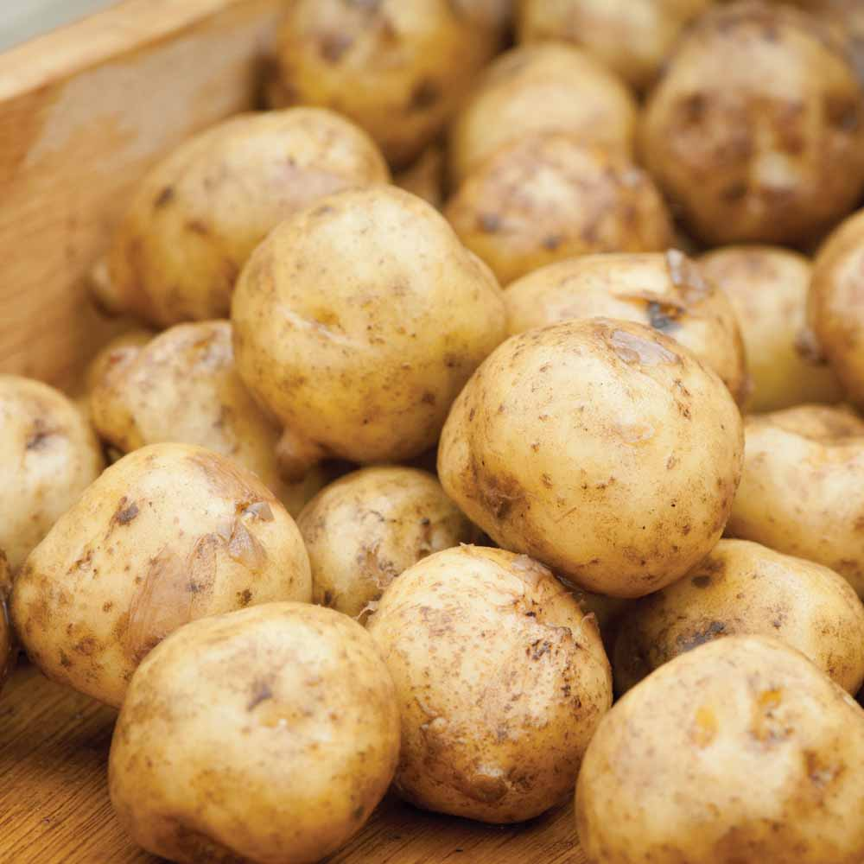
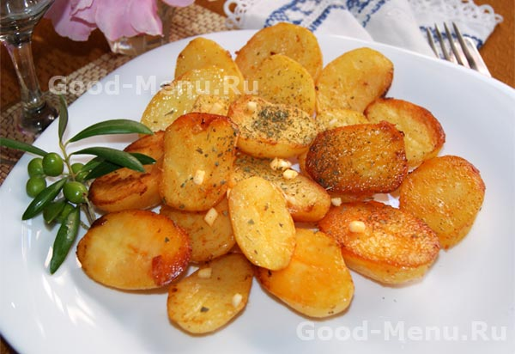
Ёғ ва липоидлар.
Картошка ёғи таркибида олеин, пальматин, линолин ва линолин кислотлари мавжуд бўлиб, сўнгги икки кислота чорва учун катта аҳамиятга эга, чунки улар чорва организмида синтезланмайдилар. Чорва молларини картошка билан озиқлантириш улар организмини бу кислоталарга бўлган талабини тўлиқ қондиради.

Slide 7
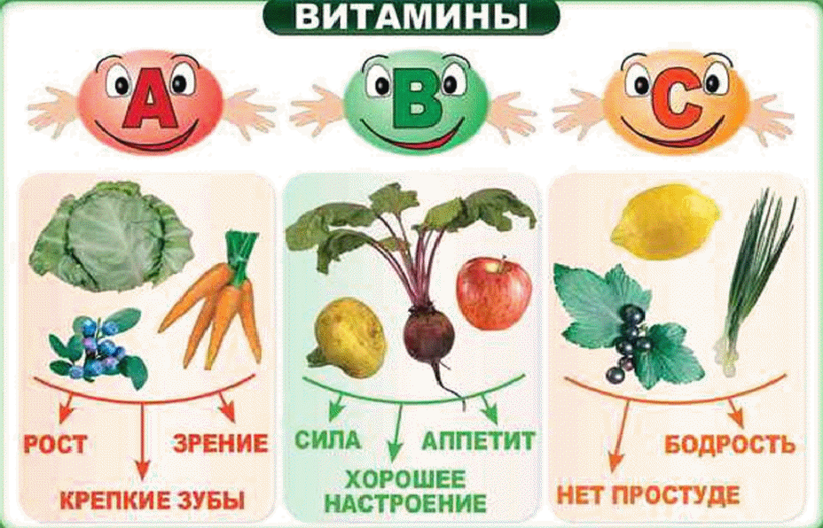
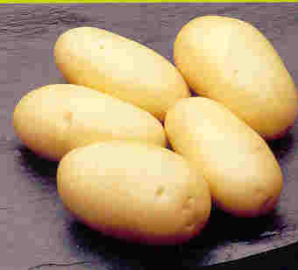
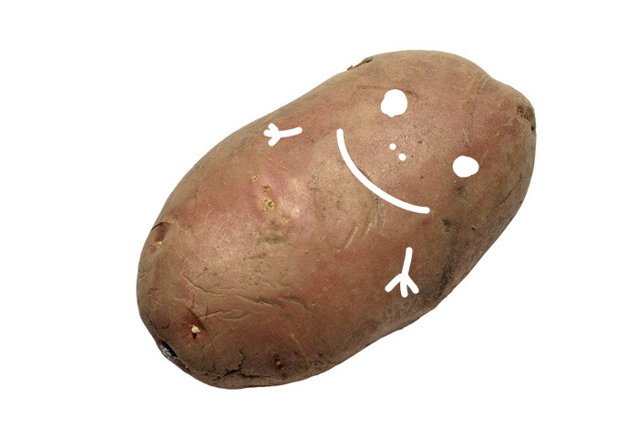
Витаминлар.
Картошка туганаги таркибида турли хилдаги витаминлар (100г хом массасига нисбатан г да) РР-0,04-2,0, В1-0,05-0,12, В2-0,01, В6-0,08-0,22, Р-1,3 пантотен кислотаси, 0,2-0,3 каротин (провитамин А)-0,05 ва оз миқдорда К,И,Д,Е витаминлари мавжуд. Туганак таркибида витамин С миқдори 10-30 мг фоизни ташкил этади ва айрим ҳолларда 50 мг га етади. Айниқса етилмаган ёш туганаклар витамин С га бой бўлади.

Slide 8
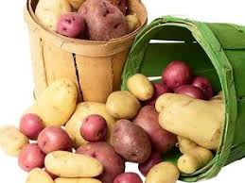
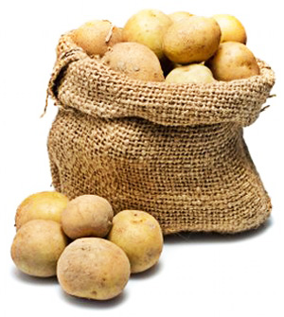
Картошка туганагида икки алколоид: соланин ва чиконин мавжуд. Булардан аҳамиятлиси соланиндир – бу глюкоза ва физиологик жуда актив соланоидин алкалоидини молекулаларидан ташкил топган. 200 мг соланиндан инсонни захарланади. Аммо, соғлом 100 г туганак таркибида 210 мг соланин мавжуд. Ёш туганаклар таркибидаги соланин тўлиқ етилган туганакларга нисбатан 2-5 бараварга кўп. Пўсти кўкарган туганаклар таркибида соланин моддаси 400-700 мг% ташкил этади. Соланин картошка барглари, ўсимликнинг ўзида, ғунча ва гулларида туганакдагига нисбатан янада кўпроқ тўпланади.
Соланин модданинг асосий қисми туганакнинг пўстида тўпланади. Туганаклар таркибидаги соланин моддаси 20 фоиздан кўп бўлса инсон ва ҳайвонлар учун хавфли деб ҳисобланади. Картошка пиширилганда соланин моддаси парчаланади. Шунинг учун арчилган картошка пиширилганида соланин моддаси 50 фоизга камаяди.

Slide 9
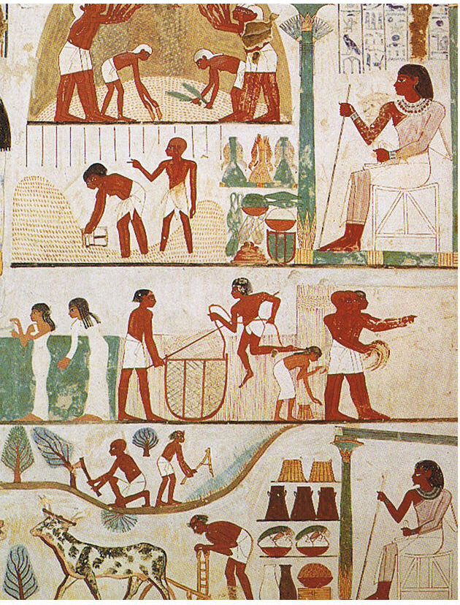
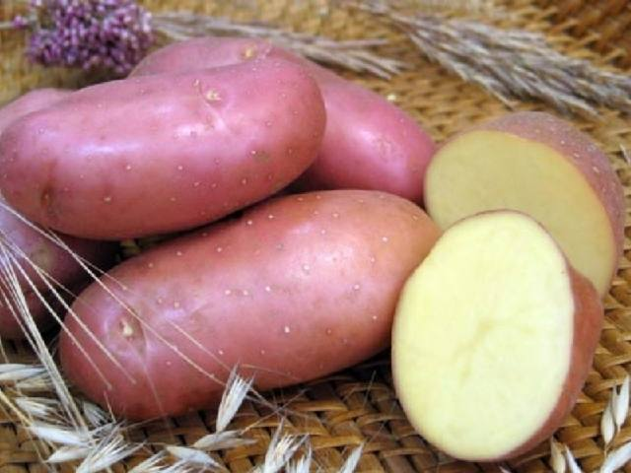
Картошкани шифобахшлик хусусиятлари
. Қадим замонлардаги атоқли шифокор Гиппократ “Бизни таомларимиз шифобахш дори-дармон воситаси бўлиши керак, бизни шифобахш воситамиз таомдир” деб таъкидлаган. Бу талабга картошка тўлиқ жавоб беради. У ҳақиқатдан ҳам таом ҳам дори-дармондир. Картошка қимматли озиқа бўлиши билан бирга, таркибида витаминлар, минерал тузлар, органик кислоталар ва бошқа биологик актив моддаларни мавжудлиги унга шифобахшлик хусусиятини беради. Америкали олимларнинг фикрича фақат картошка ва сут пархезида яшайдиган инсонлар организмини, уларга зарур бўладиган барча озиқа моддалар билан таъминлар экан. Картошкани ҳар бир оила харид қилиб олиши мумкин бўлган маҳсулотлиги уни дориворлик воситасини кўрсатувчи яна бир омилдир.

Slide 10
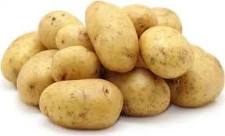
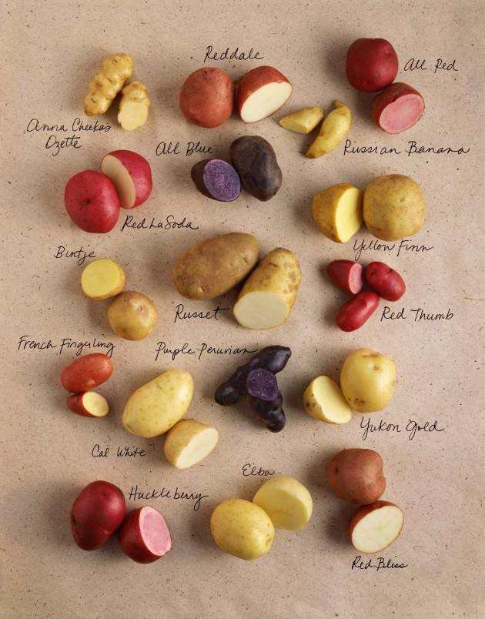
Теридаги тузалмаётган яралар устига картошкани юпқа қилиб кесиб қўйиб даволаш мумкин. Тўғри ичакдаги шамоллашни ҳамда ички ёрилишларини даволаш учун хом картошкадан қаламча қилиб (свеча шаклида) қўйилади. қайнатиб пиширилган картошка бироз эзилиб, матодан тайёрланган халтачаларга солиб, қиздирувчи восита сифатида, эзилган картошкага бироз қаймоқ қўшиб юзга ниқоб сифатида қўйиб, офтоб урган тери даволанади. Инсон захарланган вақтда картошка крахмалидан тайёрланган кисел ичиб уни олди олинади. Нохушликни олдини олиш учун крахмалдан клизма ўрнида, куйган терини битишини тезлатиш учун уни юзига сепилади, ундан суртиладиган мой (маз) сифатида ҳам фойдаланилади. Картошка таркибидаги клетчатка ва пектин моддалари толачалари таомни меъёрида ҳазм бўлишида катта аҳамиятга эга.

Slide 11
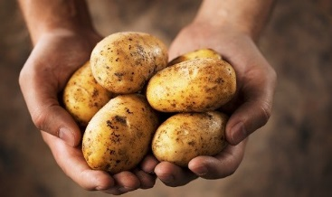
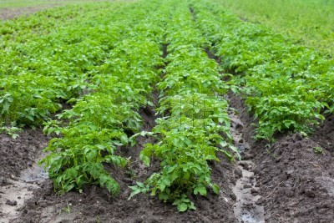
Картошка чорва моллари учун яхши ширали озиқа ҳисобланади. Унинг 100 кг туганагида 29,5, палагида эса 8,5 озиқ бирлиги мавжуд. Бир гектардан олинган 150 ц туганак ва 80 ц палак ҳосили 5500 озиқ бирлигига тенгдир. Чорва молларига картошка туганаклари хомлигича, силосланган ёки буғланган, палаги эса силосланган ҳолда берилади.
Бундан ташқари қайта ишлашдан чиққан қўшимча маҳсулотлари (барда, турпи) ҳам молларни озиқлантиришда фойдаланилади. Чунки, 100 кг ҳўл бардада 4, қуритилганида 52, ҳўл турпида 13,2 қуритилганида эса 95,5 озиқ бирлиги мавжуд.

Slide 12
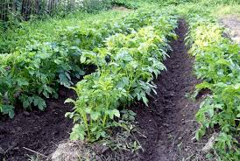
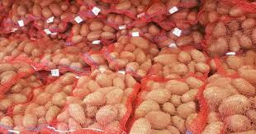
Келиб чиқиши ва тарқалиши.
Картошканинг ватани Марказий ва Жанубий Америка мамлакатлари бўлиб, у ерларда ханузгача унинг ёввойи ва оддий турлари ўсади. Ҳинд қабилалари Жанубий Американинг Анд тоғларида картошкани бундан 8 минг йил муқаддам етиштиришган. Америка қитъаси очилгунга қадар картошка унинг марказий ва шимолий минтақаларида номаълум эди. Испан денгиз саёҳатчилари 1536-1537 йилларда ҳозирги Перу ҳудудидаги Сорокота ҳинд овулида ва 1538 йилда эса Эквадорда биринчи марта картошкани топганлар.
Картошка илк бор Европага 1565 йилда, аввал Испанияга ва шу йилнинг ўзида Италияга келтирилган. Англияга эса картошка 1586 йилда тўғридан-тўғри Жанубий Америкадан олиб келинган. Картошка 1580 йилда Италиядан Белгияга, ундан 1588 йили Австралия ва Германияга, 1564 йилда Германиядан Голландияга келтирилган.

Slide 13
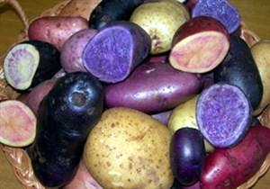
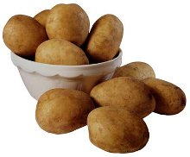
Чорвани озиқлантириш ва қайта ишлашда картошкадан фойдаланиш.
Жаҳонда етиштириладиган картошканинг 10 фоизи уруғлик сифатида, 50 фоиздан ортиғи қайта ишланмасдан ёки қайта ишлангандан сўнг инсоннинг истеъмоли учун, 30 фоизи чорвага озуқа сифатида ва 3-4 фоизи эса крахмал ҳамда спирт олиши учун ишлатилиши кўпчиликка маълум.
Кўпчилик мамлакатларда, хусусан Шарқий Европада картошка уй ҳайвонлари ва паррандаларни озиқлантириш учун ишлатилади. Картошка кам етиштириладиган мамлакатларда бу мақсад учун уни нотовар майда туганаклари ишлатилади. Картошка кўп етиштириладиган ва уни озиқ-овқат учун қайта ишлаш саноати ривожланган мамлакатларда чорва моллари ундан чиқадиган чиқиндилар билан боқилади. Чиқиндиларга 10 фоиз меласса қўшиб картошка уни тайёрланади.
.

Slide 14
Картошкадан ишлаб чиқариладиган озиқ-овқат маҳсулотларини уч катта гурухга бўлиш мумкин.
таркибида суви кўп бўлган (стериллаб пиширилган картошка, арчилган хом картошка, тезда музлатилган, пиширилган ва қовурилган картошка ва бошқалар).
фри пюре (ўсимлик мойи ва мол ёғида тайёрланган: фри, чипс, картошка таёқчаси, газак ва бошқалар);
қуритилган (пюре, крекет, брикет, гранулланган, кукунлаштирилган, чала пиширилган ва хом клецка, салатлар ва бошқалар).

Slide 15
Картошка техник мақсадларда ишлатилиши катта аҳамиятга эга. Ундан крахмал ва спирт ишлаб чиқарилади. 1т. картошкадан 170 кг крахмал ёки 80 кг глюкоза олиш мумкин. Крахмал ишлаб чиқариш жараёнида 1 т. картошкадан 0,7 т қуйқа чиқади, бу чорва моллари учун озуқа сифатида фойдаланилмаяпти. 1т картошкадан 112 кг этил спирти, 55 кг карбонат кислотаси ишлаб чиқарилади ва 1500 кг барда чиқинди сифатида чиқади, бу ҳам чорвага озиқа сифатида берилаяпти.
1 тонна туганагидан
112 л спирт
55 кг углекислота
170 кг крахмал
80 кг глюкоза
0,39 л сивуш мойи

Slide 16
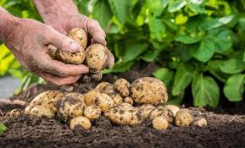
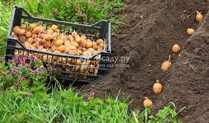
Картошкадан спирт ишлаб чиқариш сўнгги йилларда ўзгаришсиз қолмоқда. Картошкадан олинган спирт фармацевтика, атир-упа ва ароқ-ликер ишлаб чиқариш тармоқларида тенги йўқ маҳсулотдир. У шифобахш дорилар, сунъий каучук, ундан кўп хил баъзи уй-рўзғор буюмлари ва юзлаб бошқа турдаги қимматбаҳо резина маҳсулотлари ишлаб чиқаришда фойдаланилади.
Картошка агроэкологик аҳамиятга ҳам эгадир. У кўпчилик экинлар учун энг яхши ўтмишдош ўсимликдир. У, қатор орасига ишлов бериладиган ўсимликларга нисбатан у майдонни бегона ўтлардан кўпроқ тозалайди.
Картошка экиладиган майдонга у экилиш даврида ва қатор орасига ишлов бериш билан бегона ўтларга қарши кураш имконияти мавжудлиги билан боғлиқ бўлмасдан, гектарда тўлиқ сондаги кўчатларга эга бўлинса, улар қатор орасига сўнгги культивация солинганидан 7-10 кундан кейин эгат ва пушталарни палаги билан қоплаб бегона ўтларни нобуд қилади. Бундан ташқари, картошка ҳосили йиғилаётганда сақланиб қолган бегона ўтлар йўқотилади.

Slide 17
ЭЪТИБОРИНГИЗ УЧУН РАХМАТ!!!

